Slide 1
Паразитичні безхребетні тварини.

Slide 2
Паразити – це організми, які живуть за рахунок інших організмів-хазяїв.
Внутрішні паразити.
В організм проникають з їжею чи з водою, через шкіру, під час контакту з хворими організмами.
Живляться соками, тканинами або перетравленою їжею хазяїна.
Упродовж життя можуть мати одного або декількох хазяїв.
Завдають шкоди організму-хазяїну.
Проміжні хазяї – організми, у тілі яких паразит розвивається (личинка) та часто розмножується безстатево.
Остаточні хазяї – організми, у тілі яких паразит розмножується статевим способом (дорослий черв).

Slide 3
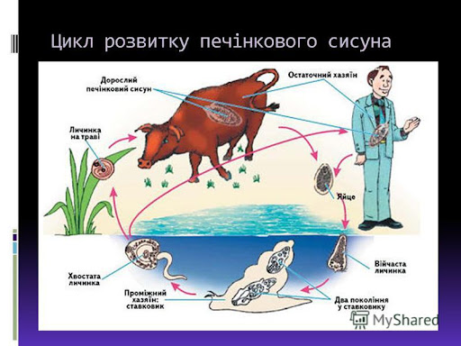
Клас Сисуни.
Вид Печінковий сисун.
Паразитує в печінці крупної рогатої худоби та людини (остаточні хазяї). Циста потрапляє в тіло тварини з травою; в тіло людини – з брудною водою. Личинки розвиваються в тілі молюска: Ставковика великого (проміжний хазяїн).

Slide 4
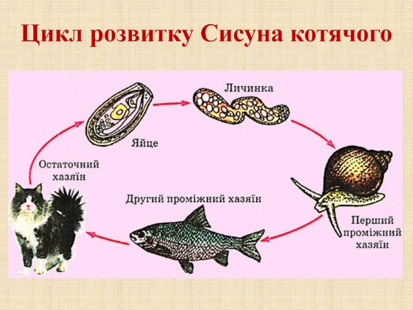
Сисун котячий.
Остаточним хазяїном є домашні тварини та людина. Інфікування відбувається через недостатньо термічно оброблену (проварену або просмажену) рибу.

Slide 5
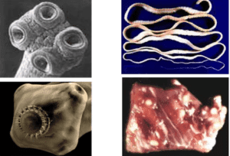
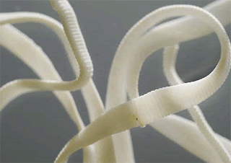
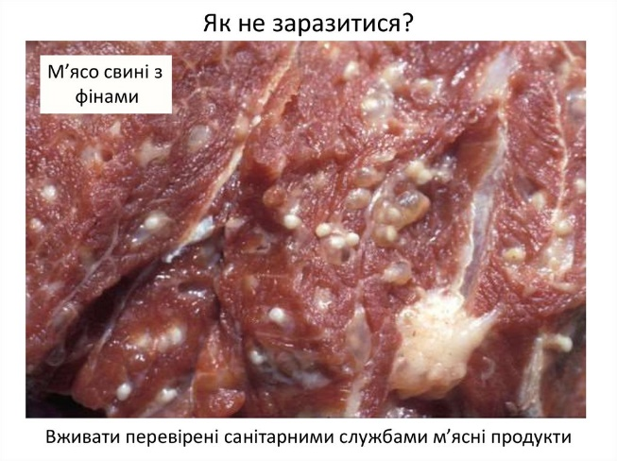
Клас Стьожаки
Тіло стрічкоподібне (10-20 м у цип'яка бичачого), складається з члеників. Озброєні ціп‘яки на голівці мають присоски, гачечки – пристосування для закріплення в тілі хазяїна. Людина – остаточний хазяїн. Проміжним хазяїном є: свині, крупна рогата худоба, риби. Інфікування відбувається через недостатньо оброблене м’ясо, що містить фіни.

Slide 6
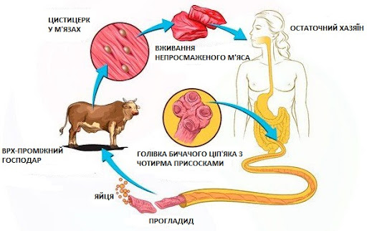
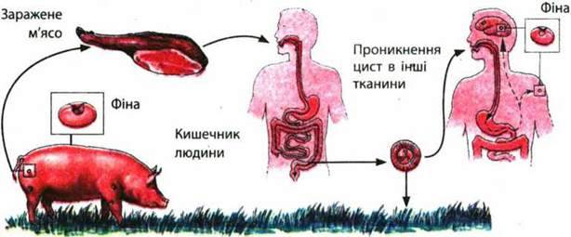
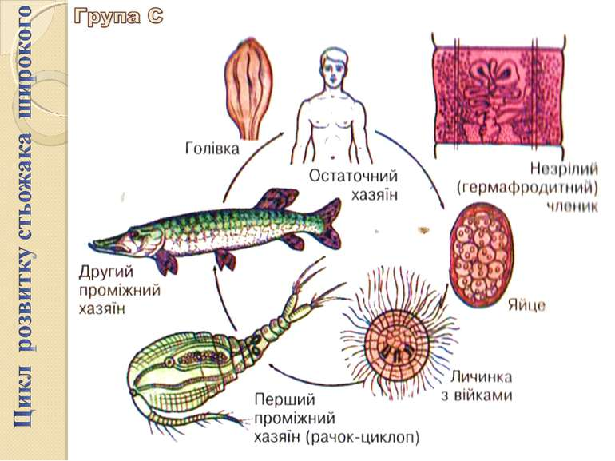
Цикли розвитку ціп'яка бичачого, свинячого та широкого стьожака

Slide 7

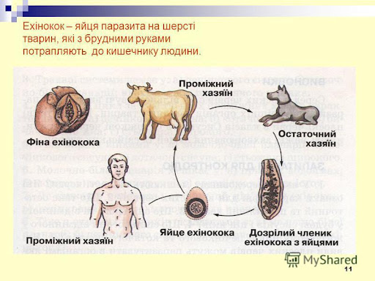
Ехінокок
Людина є проміжним хазяїном: фіни утворюються у внутрішніх органах, можуть досягати великих розмірів, відсуваючи і здавлюючи тканини. Основні поширювачі інфекції – собаки.

Slide 8
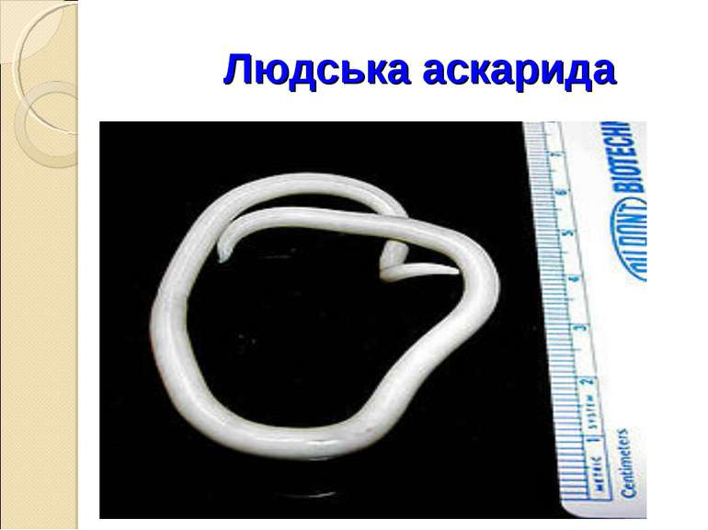
Паразитичні круглі черви
Аскариди
паразитують у кишечнику коней, свиней і багатьох інших сільськогосподарських та диких ссавців і птахів, а також людини.

Slide 9
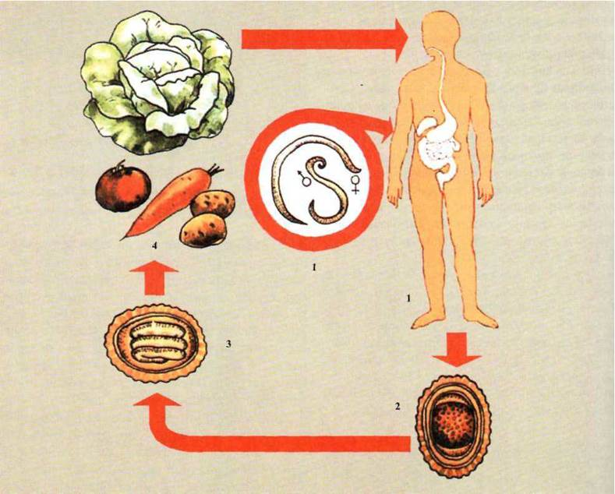
Цикл розвитку та шляхи зараження аскаридою людською

Slide 10
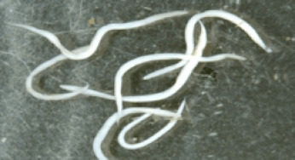
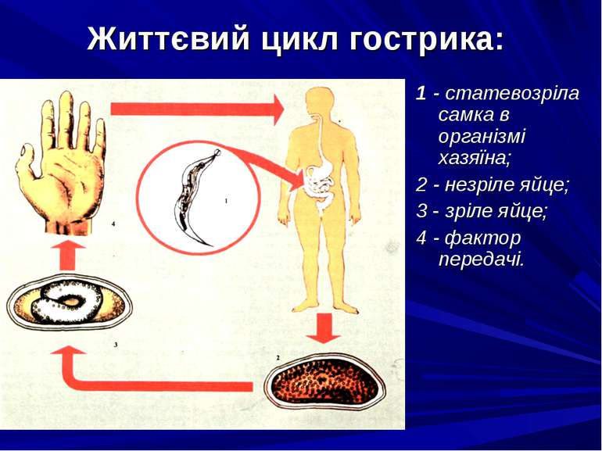
Гострики
Гострик — інший поширений паразит людини — мешкає в нижньому відділі тонких кишок. Найчастіше зустрічається у дітей. Зараження ним відбувається під час вдихання повітря з пилом, через постільну та натільну білизну, іграшки, брудні руки.

Slide 11
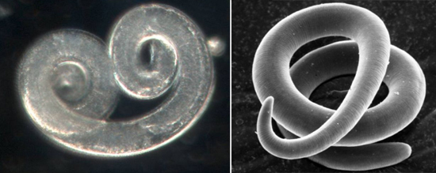
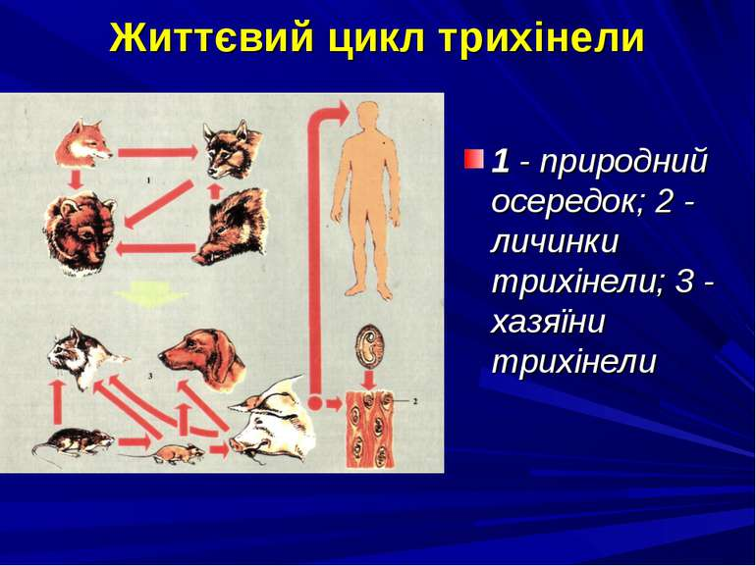
Трихінела
Збудник трихінельозу . Личинки трихінели потрапляють у м'язи людини або інших ссавців, де вкриваються щільною оболонкою.
Людина заражається трихінельозом при вживанні в їжу зараженого м’яса свині або диких тварин. В природі інкапсульовані личинки трихінел довгий час зберігаються в трупах померлих тварин, поїдаючи яким заражаються хижаки.

Slide 12
ЗАПАМ'ЯТАЙ !
Глисти викликають у людини захворювання (гельмінтози), які негативно впливають на стан її здоров’я.
Глисти знижують працездатність, викликають слабкість, запаморочення, нудоту, блювоту, головний біль, роздратованість, біль в животі, часто спричинюють малокрів’я, алергічні прояви. Нерідко у хворих спостерігається порушення апетиту, розвиваються запальні процеси органів травлення, ускладнюється перебіг інших захворювань. Особливо тяжко переносять глистяні інвазії діти, внаслідок яких вони можуть відставати в фізичному та розумовому розвитку.

Slide 13
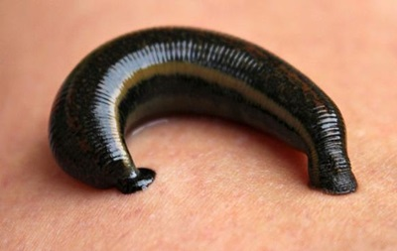
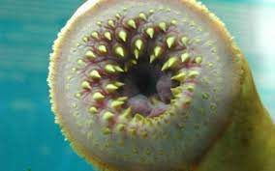
Ектопаразити
Кільчасті черви. П'явка.
В Україні знайдено понад 25 видів. П'явки, що належать до цих видів, живляться кров'ю хребетних тварин (риб, земноводних, птахів, ссавців, зокрема людини).
Рот медичних п'явок має три щелепи і триста зубів, які з легкістю прорізають у шкірі ранку.

Slide 14
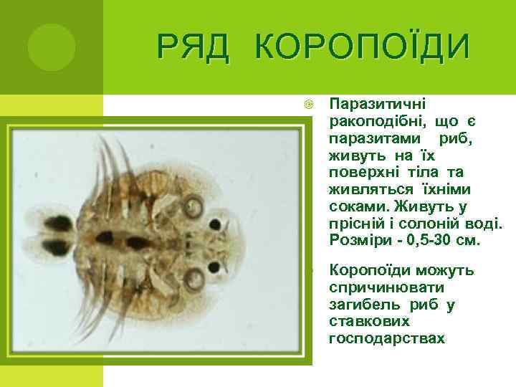
Ракоподібні

Slide 15
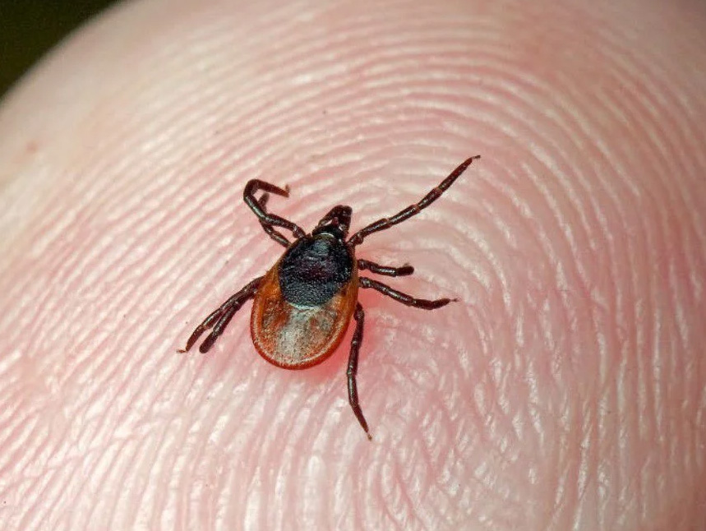
Павукоподібні.
Кліщі
Кліщі небезпечні для людей тому, що переносять збудників інфекційних хвороб. Внаслідок укусу кліща ці збудники, що є живими організмами різної природи (бактеріями, рикетсіями, вірусами чи найпростішими), здатні інфікувати людину.
Найрозповсюдженішою в Україні є хвороба Лайма (щороку реєструють близько 3-х тисяч випадків)

Slide 16
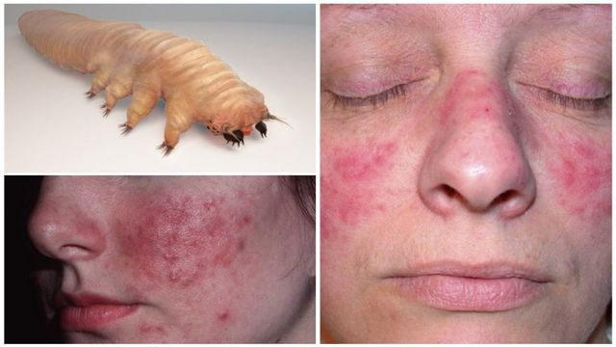
Залозник вугровий
Зараження відбувається контактним шляхом від хворої людини.
Викликає закупорку волосяного мішечка і протоки сальної залози. У випадку приєднання бактеріальної інфекції на шкірі з'являються гнійні вугрі.
При тривалому перебігу хвороби і масовому зараженні шкіра стає зморшкуватою, випадають брови і вії.

Slide 17
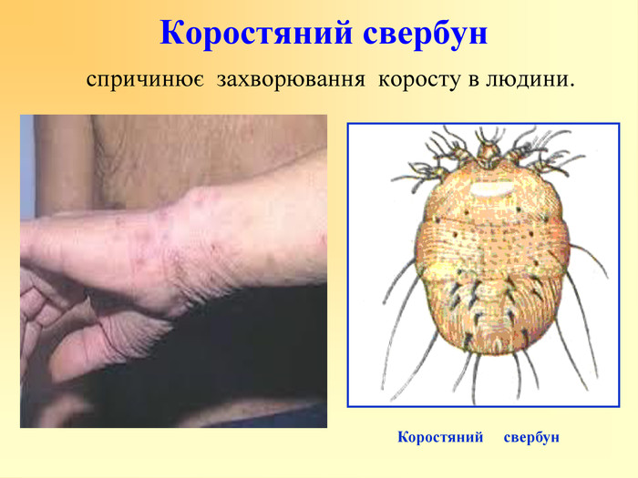

Slide 18
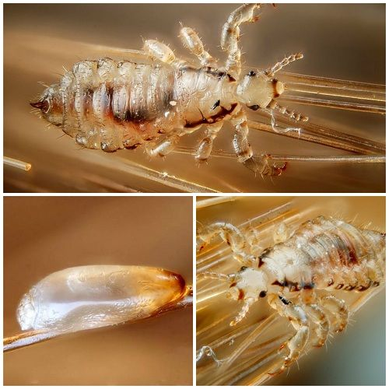
Комахи.
Воші
Воші паразитують на людині вже багато століть.
Педикульоз можна отримати в будь – якому місці , де є тісний контакт людини з людиною. Це найчастіше відбувається в громадському транспорті, дитячому садочку, школі, спортивній секції, басейні, театрі.
Вони харчуються кров'ю людини.
Симптоми - людина відчуває сильний свербіж, розчісує місця укусів.
Крім дискомфорту, який виникає при наявності вошей, вони ще можуть бути переносниками небезпечних інфекційних хвороб.

Slide 19
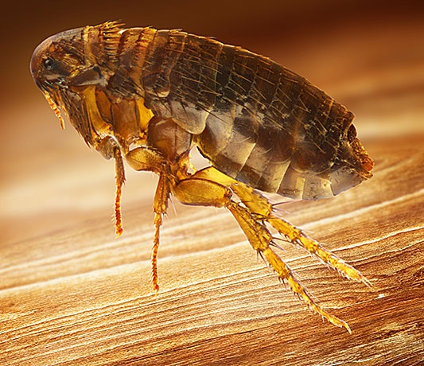
Блохи
Паразитують на тілі звірів, птахів і людини. Живляться, висмоктуючи кров.
Блохи поширюють збудників небезпечних інфекційних захворювань, зокрема чуми, туляремії, глисних інвазій тощо.
в Україні — близько 90 видів. Характерний представник — пацюкова блоха.

Slide 20
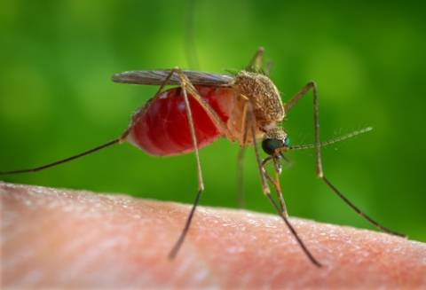
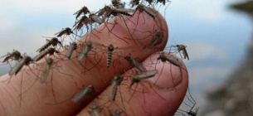
Комари, москіти
самиці більшості видів комарів п'ють кров хребетних: ссавців, птахів, рептилій та амфібій; у той же час самці харчуються нектаром.
На місцях укусу комарів часто виникає місцеве запалення — приблизно через годину після укусу, спричиняючи на шкірі опуклість завбільшки до сантиметра в діаметрі. Місце може свербіти протягом кількох днів та інколи навіть кровоточити. Тривале розчухування може призвести до утворення дефектів шкіри — шрамів. Комарі через укуси здатні передавати збудників інфекцій, тому уряди багатьох країн вживають заходи щодо скорочення популяції комарів за допомогою різних заходів.

